Slide 1
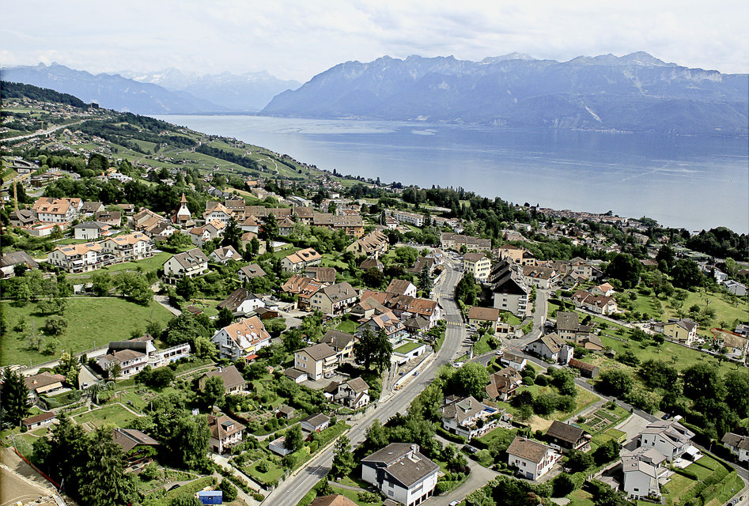
Séance d’information sur
le fonctionnement du Conseil communal de Belmont-sur-Lausanne
Lundi 23 mai 2016

Slide 2
Sommaire
Belmont-sur-Lausanne
. Le bureau du Conseil communal et ses fonctions
. Le rôle des commissions
. Règlement du conseil communal
. Vos droits et devoirs
. Attribution des compétences

Slide 3
Belmont-sur-Lausanne
1ère Vice Présidente
Véronique Rodondi
Scrutatrice
Petra Salathe
Scrutateur
Michael G. Markides
Président
Alfred Roth
Jean-Marc Mayor
Bureau
Secrétaire
Huissier
CCU
CCAR
Pascal Reverchon
Finances
Rec.Impôts
Commissions
Techniques
Gestion
Commissions permanentes
Conseil communal de Belmont ( 60 membres )

Slide 4
Commissions permanentes
Belmont-sur-Lausanne
COMMISSION DE GESTION
5 membres

Slide 5
Commissions permanentes
Belmont-sur-Lausanne
COMMISSION DE RECOURS EN MATIERE D’IMPÔTS COMMUNAUX
3 membres

Slide 6
Fonction du bureau du Conseil communal
Belmont-sur-Lausanne
. Le bureau art. 19 – 22 du Règlement du Conseil communal
- est composé du président et de deux scrutateurs
- est également membre le 1er vice-président
- il est élu pour une année (art. 10). Il est de coutume à Belmont
que le Président se propose pour une 2ème année.
. Le bureau est chargé de :
- de nommer les commissions non permanentes, dites techniques
- de contrôler la rédaction du Procès-verbal
- veiller sur les archives
Bureau

Slide 7
Rôle du Président
Belmont-sur-Lausanne
. Art. 23 – 30 du Règlement du Conseil communal
- il a la garde du sceau du Conseil
- il convoque le Conseil par écrit
- il dirige la séance du Conseil
- il anime la séance de mise en œuvre, présentation de préavis à une commission technique (art. 40.1)
- il participe à l’élaboration du planning annuel avec le Syndic.
- il assume le rôle de représentations officielles du Conseil
- bureau de vote : 4 dimanche par année, il est le responsable du bureau de vote lors de votations fédérales et cantonales ainsi que lors d’élections communales, fédérales tous les 5 ans.

Slide 8
Rôle des scrutateurs
Belmont-sur-Lausanne
Scrutateurs
. Art. 31 du Règlement du Conseil communal
- ils sont chargés du dépouillement des scrutins lors des votations et élections
- en cas de vote par appel nominal, lors de la séance du Conseil, ils prennent note des votes

Slide 9
fonction du Conseil communal
Belmont-sur-Lausanne
. Secrétaire
Art.32 – 35 du Règlement du Conseil communal
Le-la secrétaire peut être en dehors du Conseil - contrôle des absences - responsable des archives
- rédige les lettres de convocation
- rédige le PV des séances du Conseil Communal
. Huissier
- préparation de la salle
- sonner les cloches
- distribution de la documentation
Secrétaire
Huissier

Slide 10
Commissions permanentes
Belmont-sur-Lausanne
COMMISSION DES FINANCES
5 membres

Slide 11
Commissions permanentes
Belmont-sur-Lausanne
COMMISSION CONSULTATIVE DES AFFAIRES REGIONALES (CCAR)
5 membres

Slide 12
Commissions permanentes
Belmont-sur-Lausanne
COMMISSION CONSULTATIVE D’URBANISME (CCU)
5 membres

Slide 13
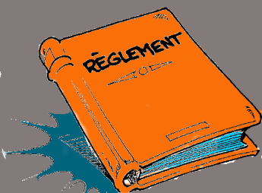
Règlement du Conseil communal
Belmont-sur-Lausanne
Le règlement a été élaboré par le Conseil communal de Belmont-sur-Lausanne et approuvé en par la Cheffe du Département des institutions et de la Sécurité en date du 16 novembre 2015
Quelques points importants du règlement :
Art. 53 : quorum : pour délibérer il faut la majorité absolue du nombre total des membres
- Art. 54 : Les séances du Conseil sont publiques

Slide 14
droit et devoirs des membres du CC
Belmont-sur-Lausanne
Art. 62 - 64 : Droit d’initiative
- postulat : inviter la Municipalité à étudier l’opportunité de prendre une mesure
ou de faire une proposition dans un domaine particulier et de dresser un rapport
- motion : charger la Municipalité de présenter une étude sur un objet déterminé ou un projet de décision de compétence du Conseil - projet rédigé : proposition individuelle d’un projet de règlement ou de modification d’un règlement ou d’une partie de règlement ou un projet de décision de compétence du Conseil

Slide 15
droit et devoirs des membres du CC
Belmont-sur-Lausanne
Art. 74 – 82 : Discussion
- Art. 74 : Rapport de la commission : Au jour fixé pour le rapport d’une commission sur un préavis est lu par le rapporteur
- Art. 79 : Amendement : Proposition émanant d’un membre du Conseil ou d’une commission tendant à introduire dans le projet en discussion, une modification des conclusions ou une disposition additionnelle
- Art. 80 : Motion d’ordre : Toute opération du Conseil peut être interrompue par une motion d’ordre qui concerne le débat, sans toucher à son fond même. Elle doit être appuyée par 5 membres.

Slide 16
droit et devoirs des membres du CC
Belmont-sur-Lausanne
Art. 83 - 89 : Votation
- Art. 83 : La votation se fait, en principe, à main levée.
Sur demande d’un conseiller appuyé par cinq membres la votation a lieu à l’appel nominal
Devoirs
- Art. 52 : Se rendre aux séances
- Art. 41 : Devoir de discrétion

Slide 17
ASSERMENTATION
Belmont-sur-Lausanne
Elle se déroulera le mardi 28 juin 2016 à 17H30

Slide 18
Questions ?
Belmont-sur-Lausanne
Merci de votre attention ….

Slide 19
Belmont-sur-Lausanne
Et maintenant…
santé

